Slide 1
Урок письма по теме «Заглавная и строчная буквы З,з». Учитель начальных классов МОУ «СОШ с. Заветное» Морозова Светлана Николаевна

Slide 2
Привет, друзья!

Slide 3
заяц
зверята
звезда
зебра
зима

Slide 4
З
З
з

Slide 5
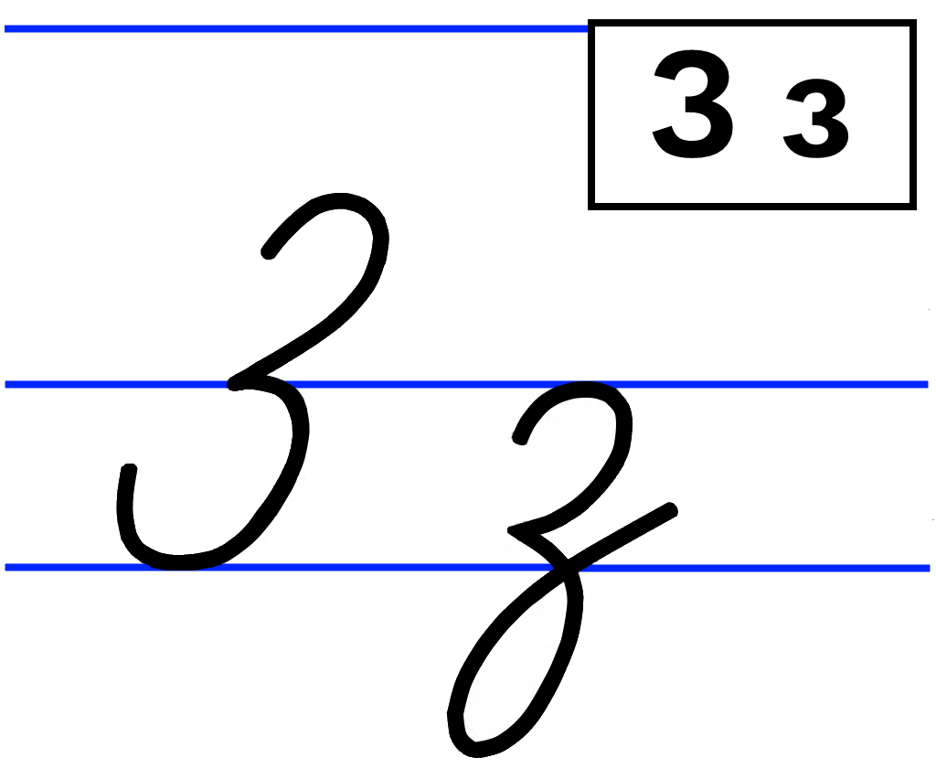

Slide 7
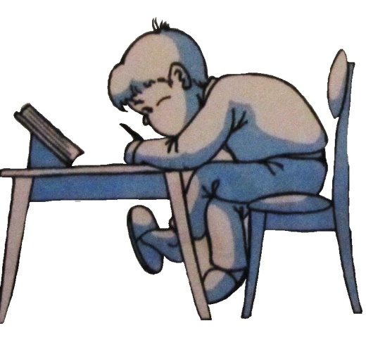
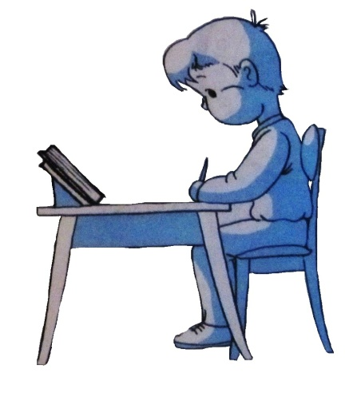
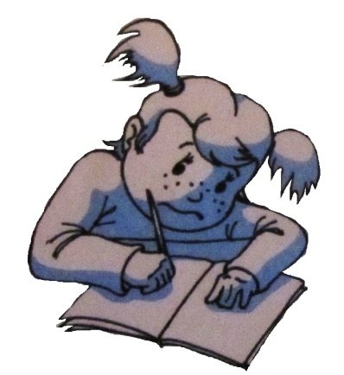
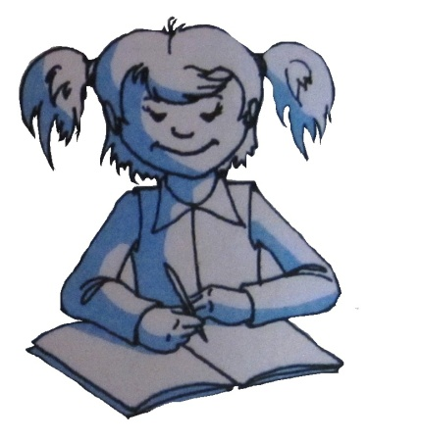
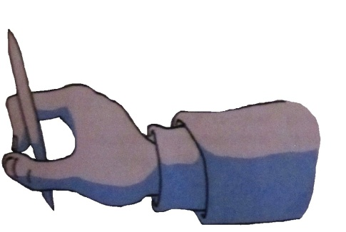
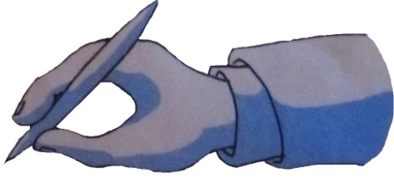
Как сидеть за столом
Так неправильно.
Так правильно
Как расположить тетрадь
Так неправильно.
Так правильно
Как держать ручку
Так неправильно.
Так правильно

Slide 8
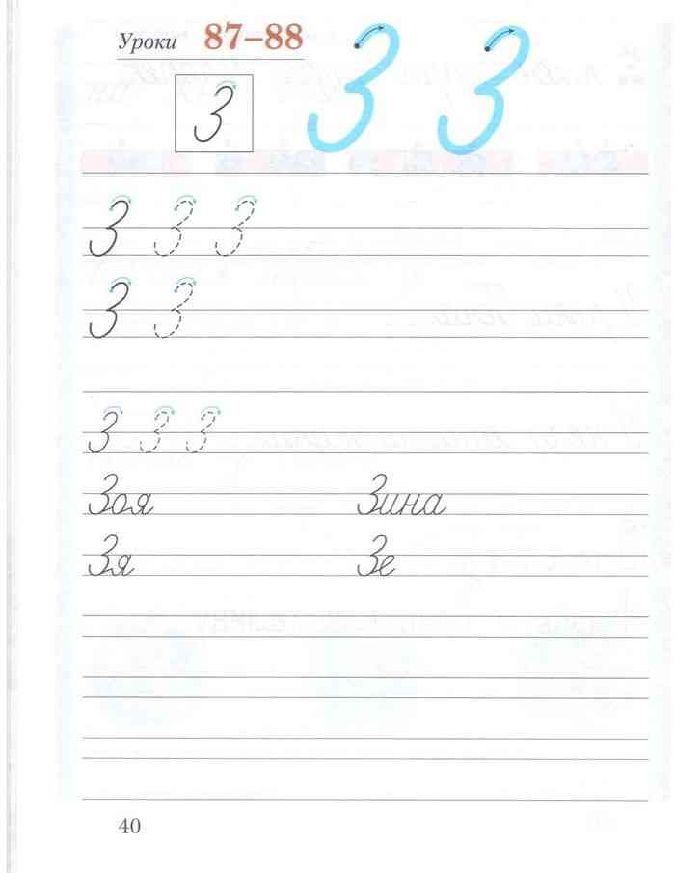

Slide 10
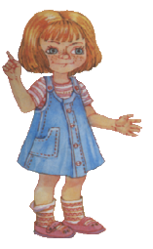
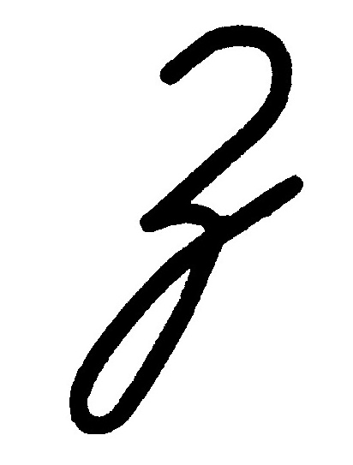
Notes:
И – раз – и – два – и

Slide 11
Notes:
И – раз – и – два – и

Slide 12
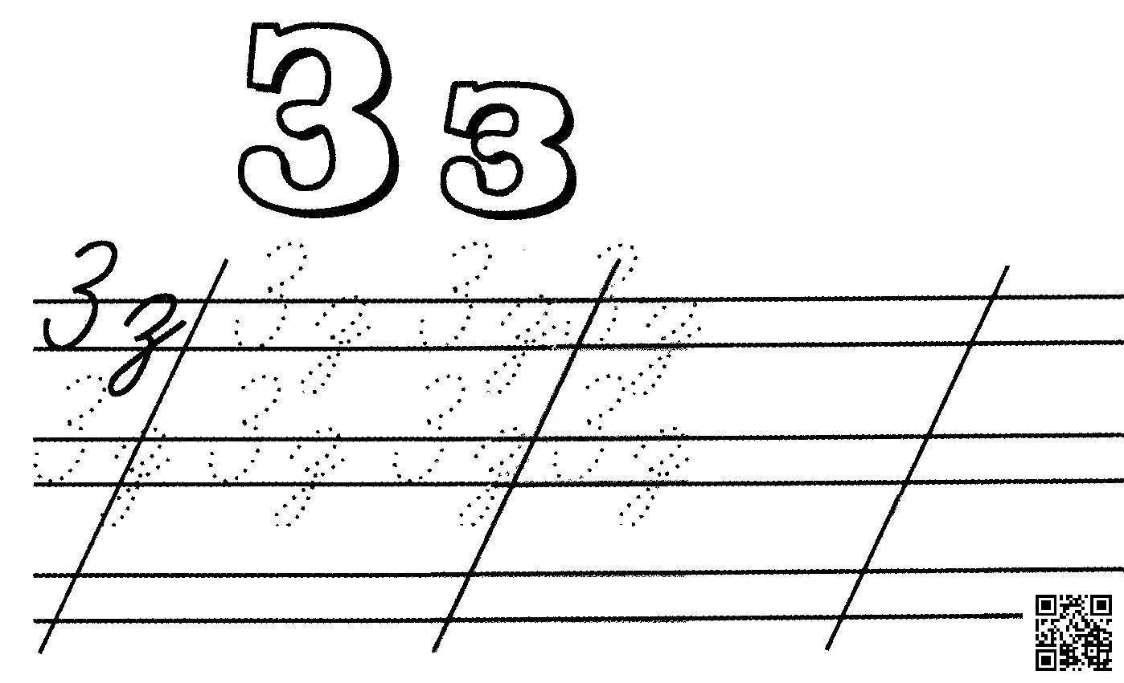

Slide 13
Молодцы!
Спасибо за внимание!

